Slide 1
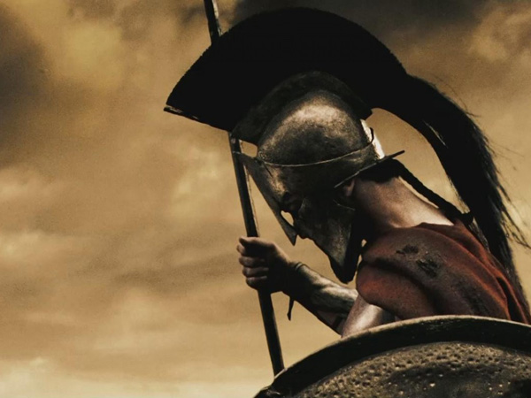
Спарта

Slide 2
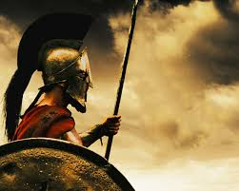
План уроку:
1. Виникнення Спартанської держави.
2. Мессенські війни.
3. Спартанська держава, її устрій. Законодавство Лікурга.
4. Система виховання та побут спартанців.

Slide 3

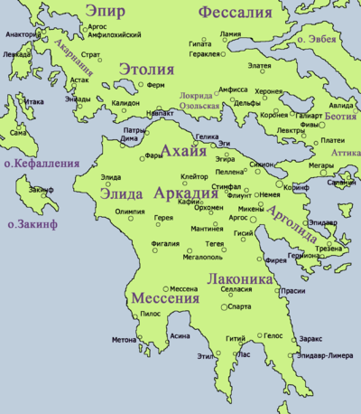
В ХІ ст. до н. е. дорійці завоювали півострів Пелопоннес і заснували власне поселення – Спарту.
Спа́рта або Лакедемон — місто-держава Стародавньої Греції, найсильніше на Пелопонеському півострові, яке існувало в області Лаконії. Конкурувало з Афінами.

Slide 4
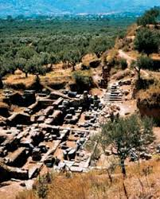
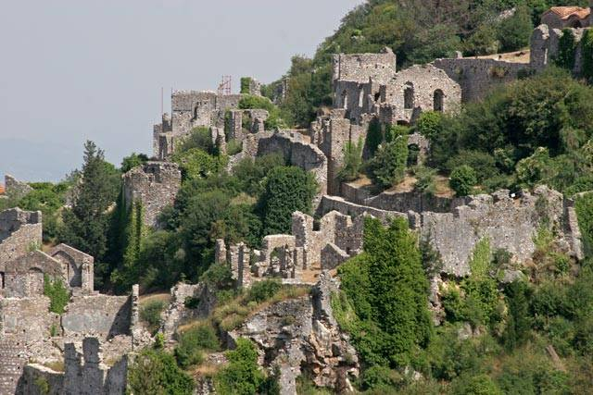
На півострові багато гір.
Грунти кам'янисті. Влітку часто бувають посухи. Тут ростуть переважно чагарники.
У долинах вирощують оливки, цитрусові, тютюн, пшеницю. Розводять кіз і овець.
На цьому півострові розташовані давні міста Спарта і Коринф. Тут знаходяться руїни Мікен, Олімпії.

Slide 5
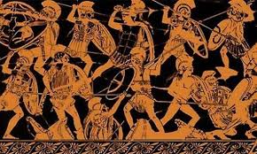
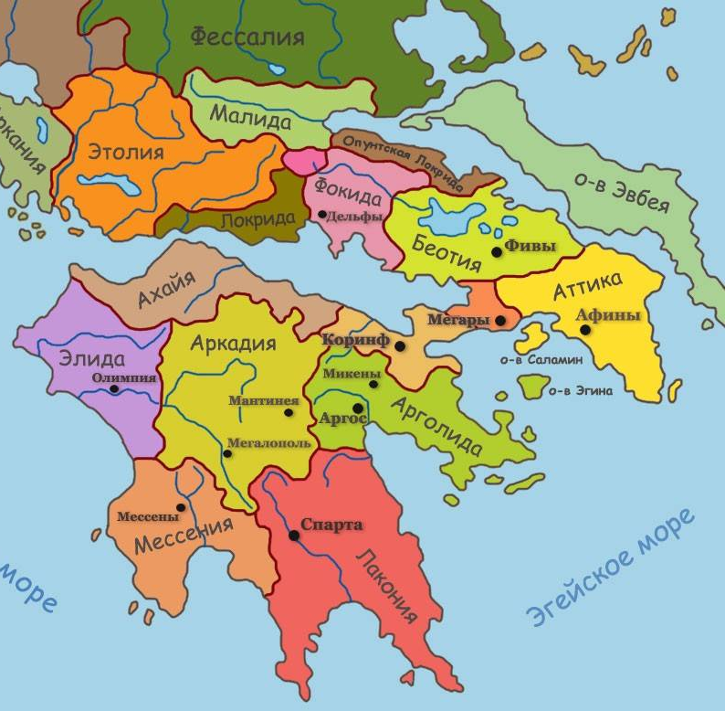
Мессенські війни.
У VІІІ ст. до н. е. Спарта розпочала війну з Мессенією.
Перша Мессенська війна тривала близько 19 років і завершилась підкоренням значної території Мессенії.
Підкорене населення перетворилося на рабів – ілотів.

Slide 6
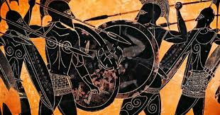
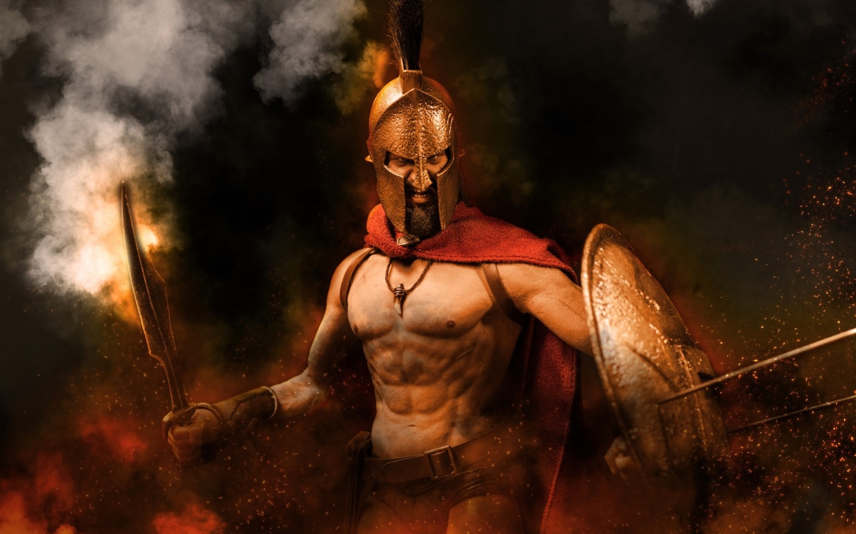
У VІІ ст. до н. е. розпочалося повстання проти спартанців – Друга Мессенська війна.
В результаті війни вся територія Мессенії була приєднана до Спарти.

Slide 7
Населення Спарти:
Спартіати – нащадки дорійців, повноправні громадяни
Періеки (сусіди) – вільне населення:
Переселилися до Спарти, мали деякі права, займалися землеробством та ремеслами, сплачували податки спартіатам.
Ілоти (раби) – підкорене місцеве населення Пелопоннесу.
Обробляли землю спартанців.

Slide 8
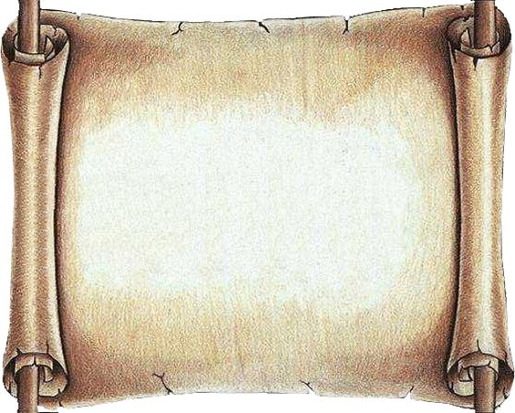
Цікаво знати
Щоб запобігти повстанню ілотів, кожної весни влаштовувалися криптії – “полювання” за ілотами. Спартанські юнаки вистежували найбільш сильних і мужніх серед ілотів, які могли б очолити повстання, і вбивали їх. Для юнаків це був “іспит на мужність”, а для суспільства – запобіжний захід проти можливого повстання.

Slide 9
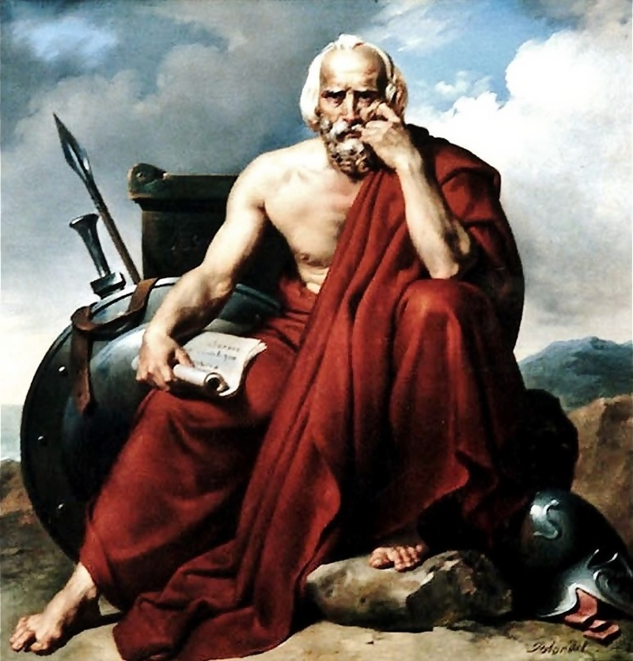
Згідно з переказом, політичний устрій Спарти запровадив у VІІІ столітті до н. е. законодавець Лікург в усній постанові «Велика Ретра».
Він належав до царського роду, але відмовився від влади на користь племінника.
Після тривалих подорожей він повернувся до Спарти та запровадив нові закони.
Згодом він пішов у Дельфи, але взяв із спартанців обіцянку до свого повернення не змінювати законів.
Із Дельф Лікург поїхав на Крит, де заморив себе голодом.
Отже, Лікург так ніколи і не повернувся додому, а спартанці не наважилися змінити закони.

Slide 10
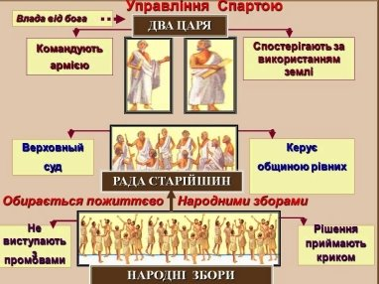
Архагети - обиралися на рік
Ефори (5 осіб) – їм належала найбільша влада. Мали право контролювати всіх, навіть царів
Герусія – 30 геронтів керували державою у мирний час
Апела – участь мали право брати лише громадяни-воїни

Slide 11
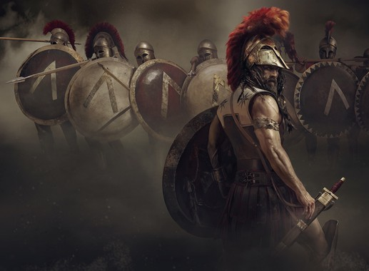
Усі чоловіки поліса становили могутню армію.
Громадяни Спарти не мали права займатися торгівлею або ремеслом.
Серед спартанців не було ні бідних, ні багатих.

Slide 12
Основою законів був принцип рівності. Запроваджувалася система заходів, спрямованих проти особистого збагачення:
вилучено з обігу золоті та срібні монети,
заборонено купівлю-продаж землі,
всі спартіати мали носити простий і грубий одяг,
було накладено заборону на виробництво і користування предметами розкоші тощо.
Запроваджено спільні трапези.

Slide 13
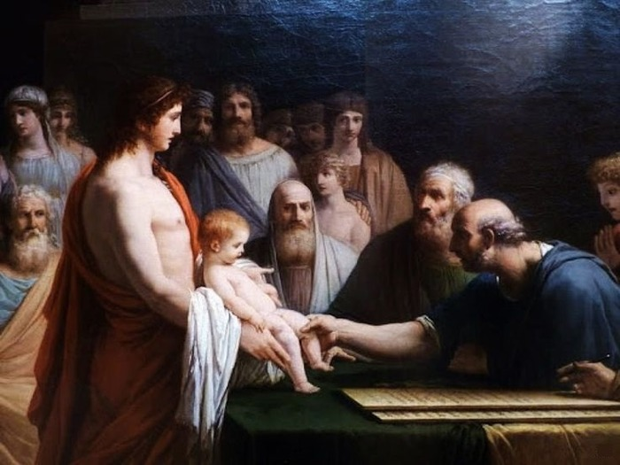
У Спарті батьки не мали права розпоряджатися своєю новонародженою дитиною – її долю вирішували геронти. І Вони прискіпливо оглядали дитину і, якщо вирішували, що вона слабка, наказували кинути її у прірву.

Slide 14
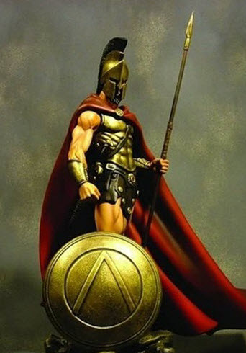
Життя спартанців проходило у постійних військових вправах.
Хлопчики із 7 років вчилися мистецтва війни у спеціальних школах.
З 14 років їм дозволялося носити зброю.
З 16 років і до старості спартанець зобов'язаний був служити в армії.
У 30 років спартанець вважався повнолітнім і мав право отримати ділянку землі та одружитися.

Slide 15
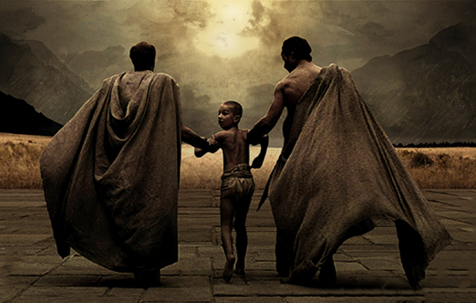
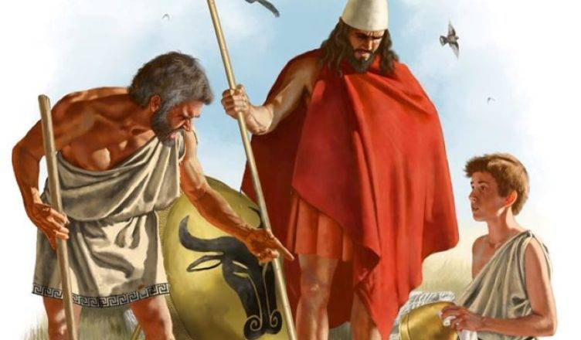
Спартанське виховання
Хлопчиків з 7 років віддавали до агел – спеціальних дитячих таборів-шкіл, де вони піддавалися жорстокому вихованню.
Їх постійно тримали напівголодними, щоб вони навчилися самостійно здобувати собі їжу крадіжкою.
Тих, хто спіймався на крадіжці, нещадно били за недостатню спритність.

Slide 16
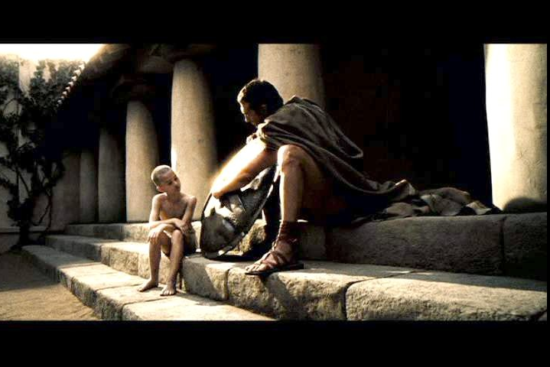
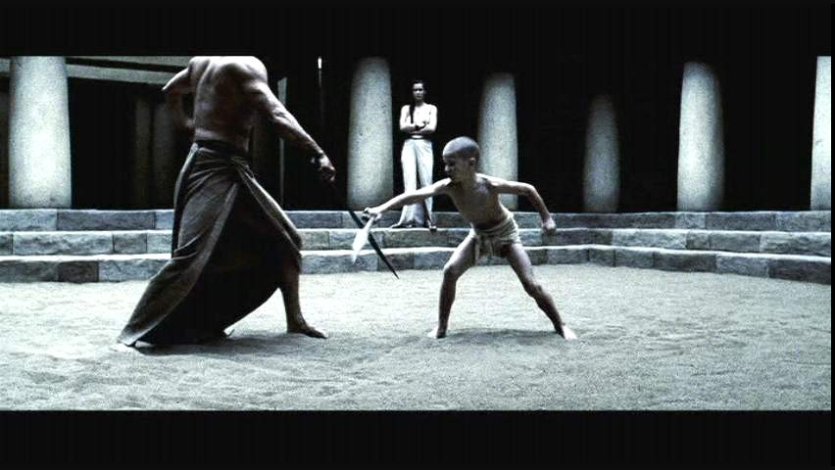
Били й просто нізащо, виховуючи витримку і вміння переносити біль.
Хлопчиків привчали битися один з одним, щоб вони не боялися бійки.
До 12 років вони не носили одягу, спали на в´язках очерету або соломи.

Slide 17
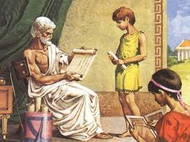
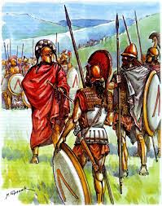
Їх навчали читати й писати лише для того, щоб вони могли зрозуміти або скласти військове повідомлення.
Короткі та влучні вислови, які цінувалися спартанцями, прийнято називати лаконічними (від назви «Лаконіка»).

